Slide 1
マタイ ７話
しっかりしなさい
わたしだ！
おそれることはない
マタイ１４：２２～３３

Slide 2
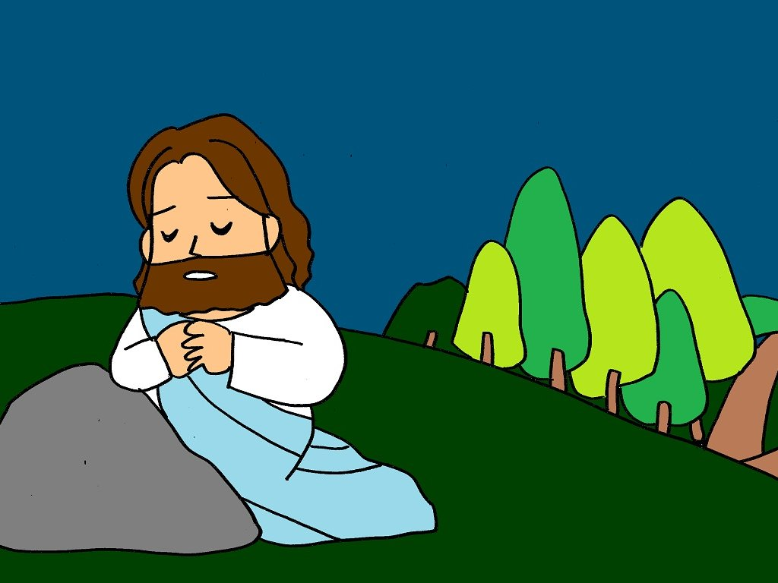

Slide 3
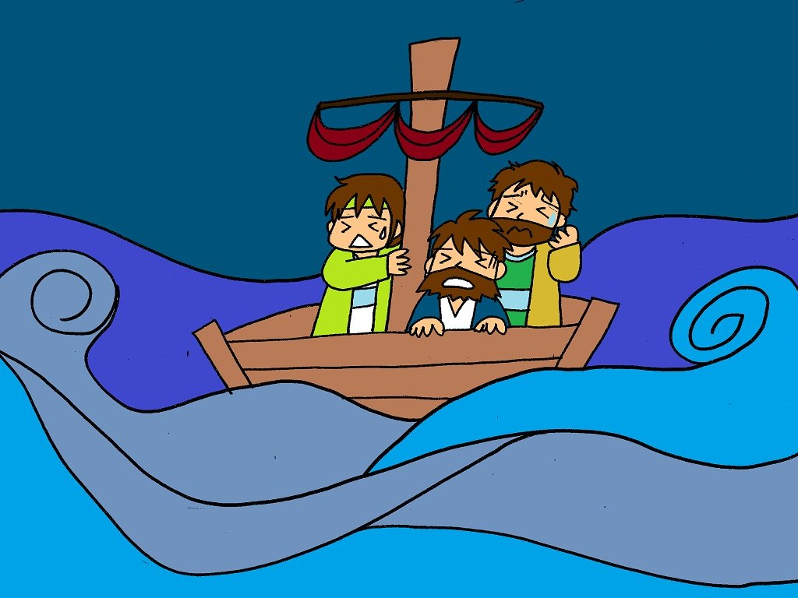

Slide 4
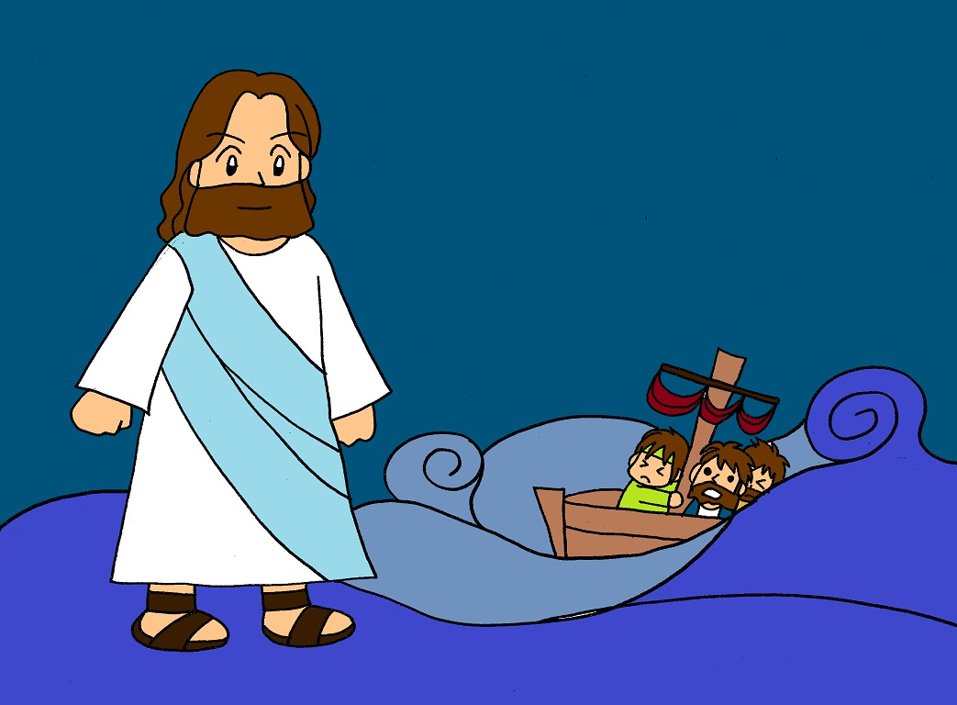

Slide 5
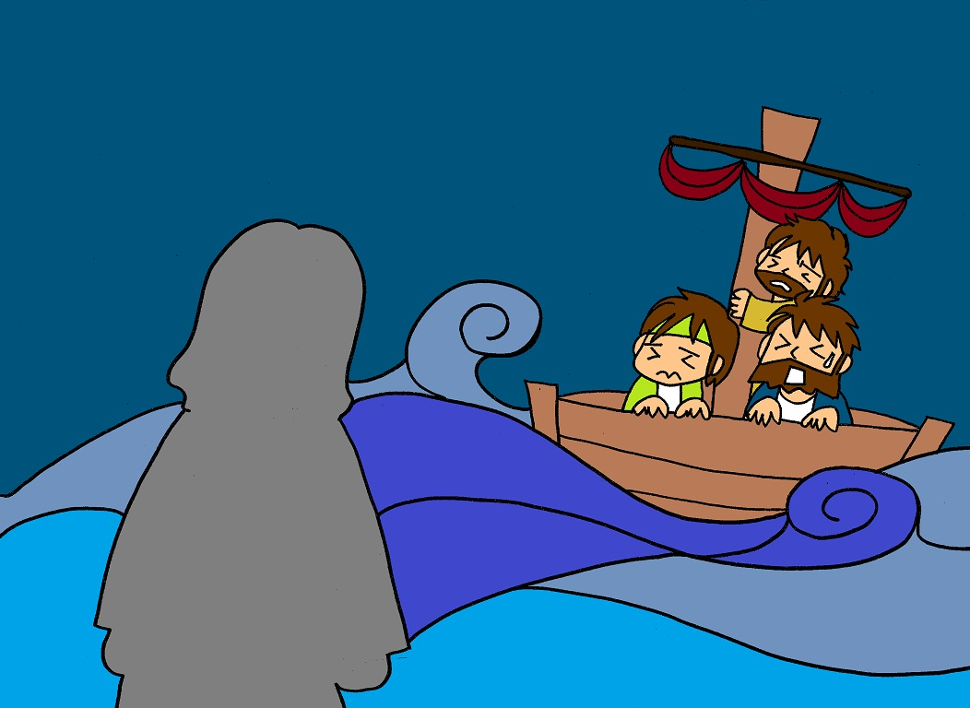

Slide 6
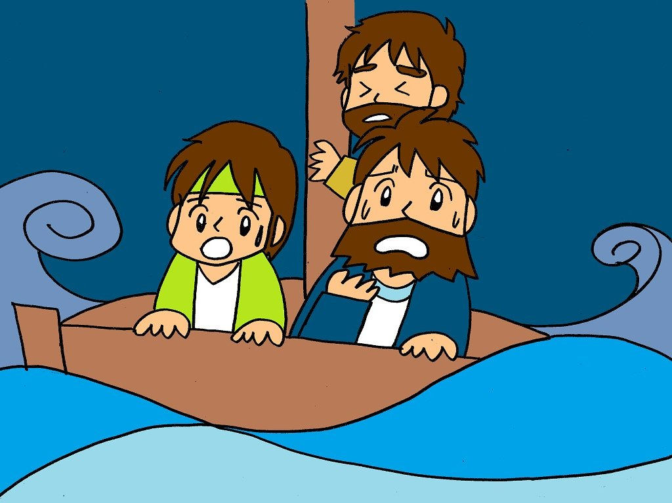

Slide 7
しっかりしなさい。
わたしだ。
おそれることはない。

Slide 9
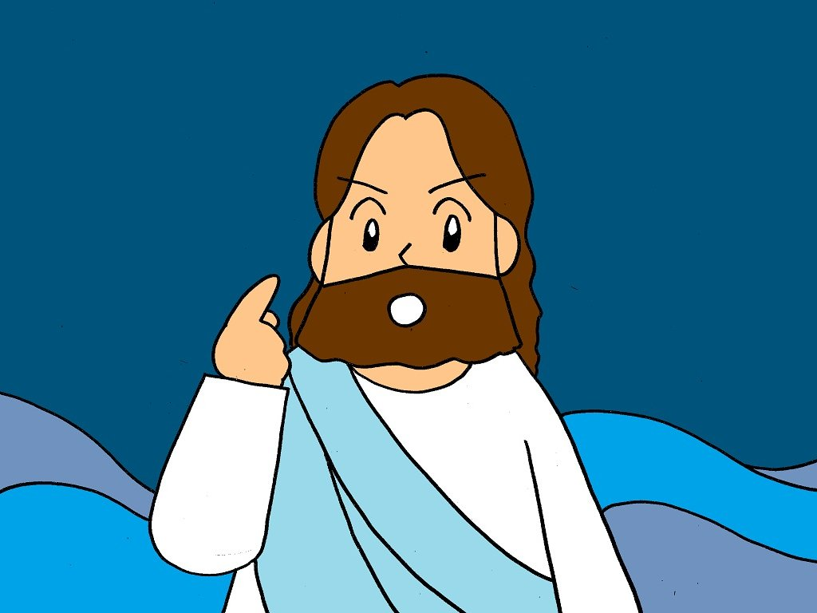

Slide 10
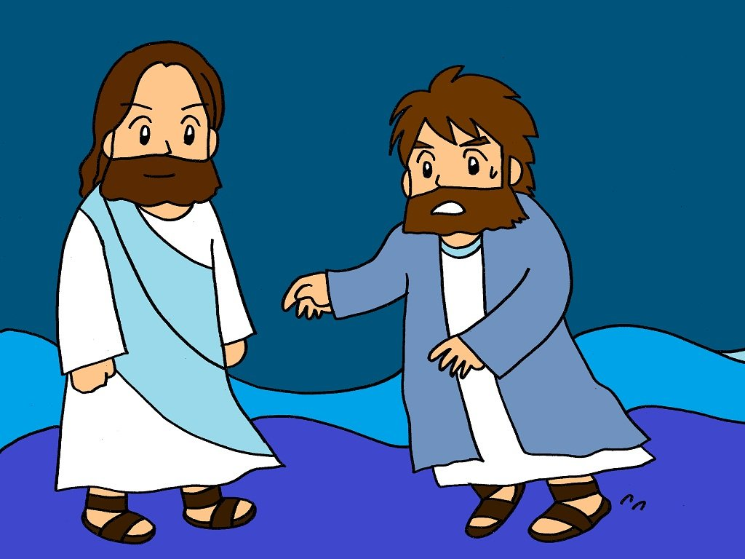

Slide 11
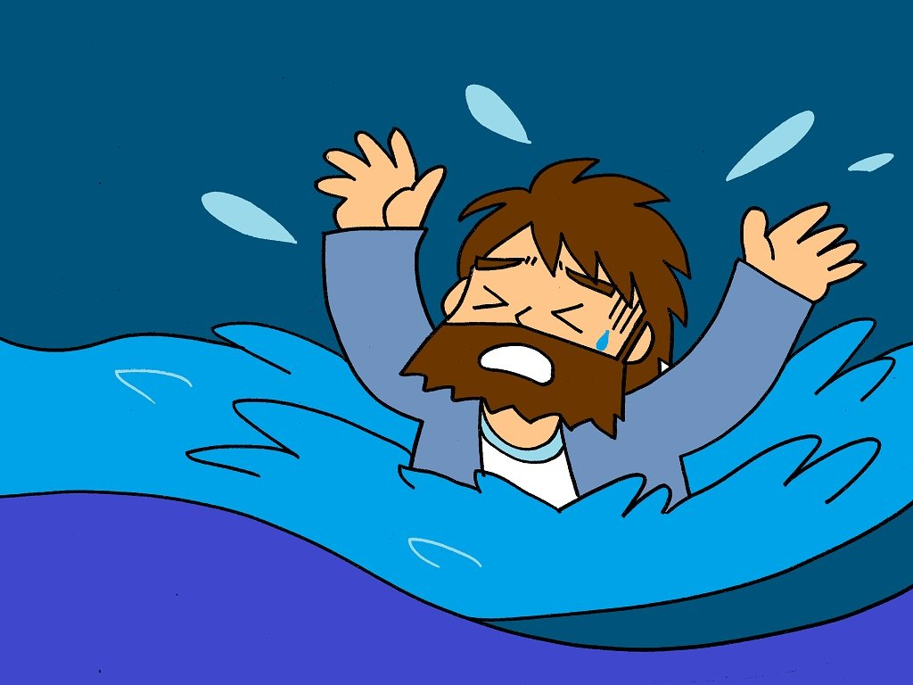

Slide 12
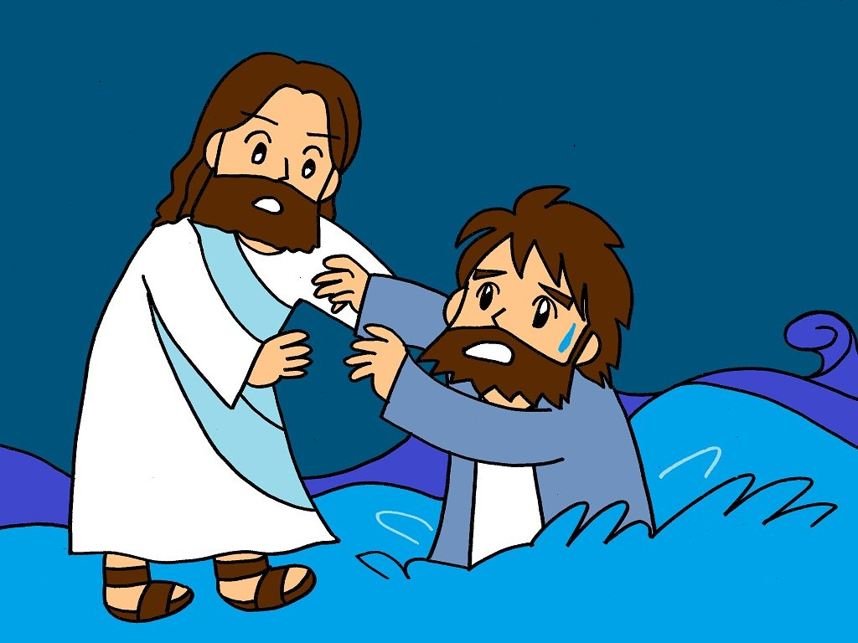

Slide 13
どうしたらしんこうがアップする？
しんこうはきくことからはじまる
きくことはキリストについての
みことばによるのです
（ローマ１０：１７）

Slide 14
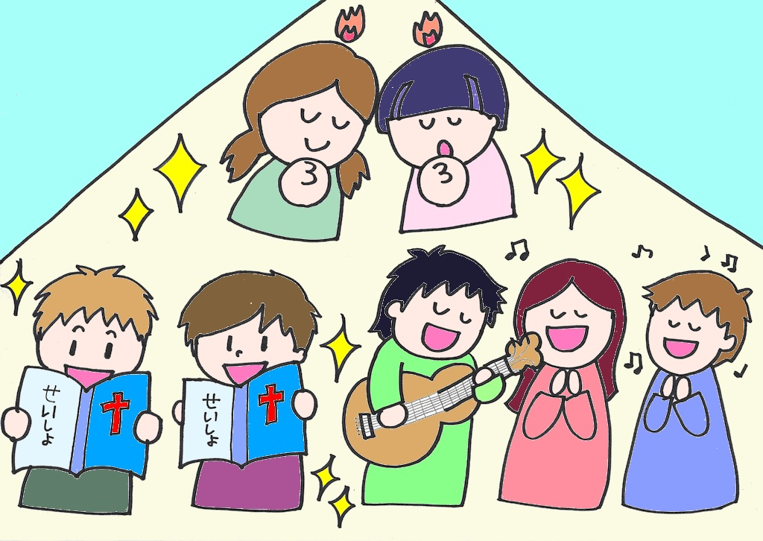
れいはいして

Slide 15
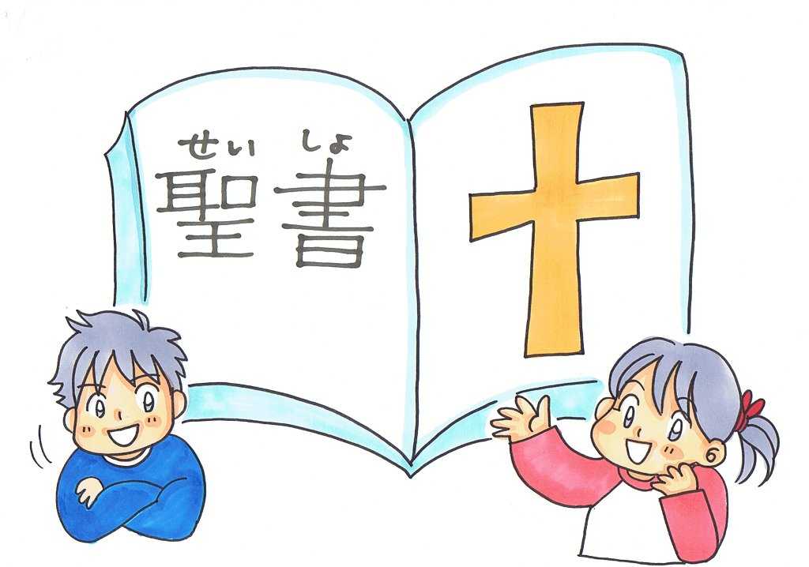
みことばきいて

Slide 17
えいえにかわらないもの それが
みことば

Slide 18
きじゅん
みことば
わたしのかんがえ

Slide 19
みことばをよんだら
おぼえること
しんこうアップ

Slide 20
あんしょうせいく NO２
Ⅰコリント３しょう１６せつ
あなたがたは
かみのしんでんであり
かみのみたまが、
あなたがたにやどっていることを
しならないのですか？

Slide 21
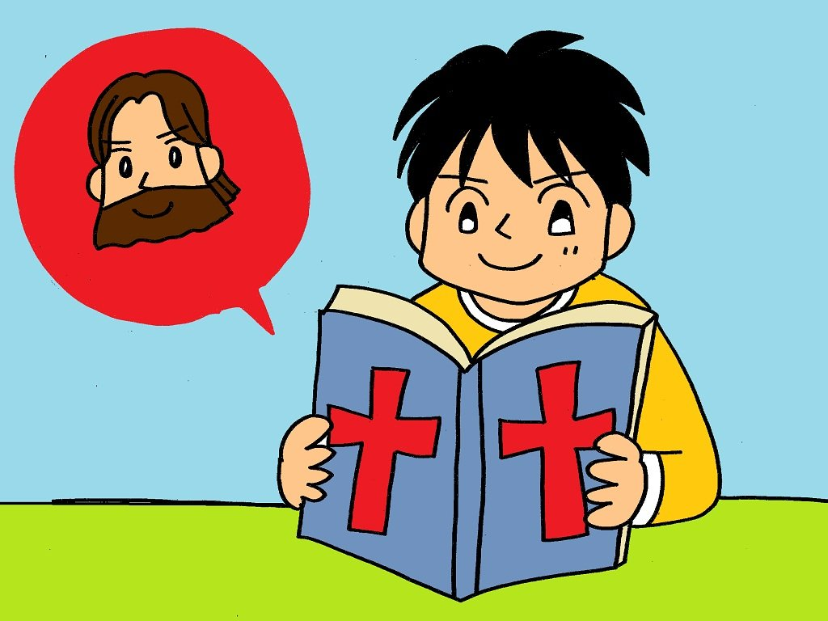

Slide 23
しっかりしなさい。
わたしだ。
おそれることはない。

